Slide 1
Sviluppare un gioco da zero
18 Dicembre 2021 – Nautilus Academy (Catania)

Slide 2
Programma
Presentazione
Chi sono?
Sviluppare giochi come hobby
Case study: Open Hexagon
Case study: Quake VR
Workshop
Sviluppare un gioco da zero in C++
Materiale
github.com/vittorioromeo/nautilusacademy2021

Slide 3
Presentazione
Un pò su di me...

Slide 4
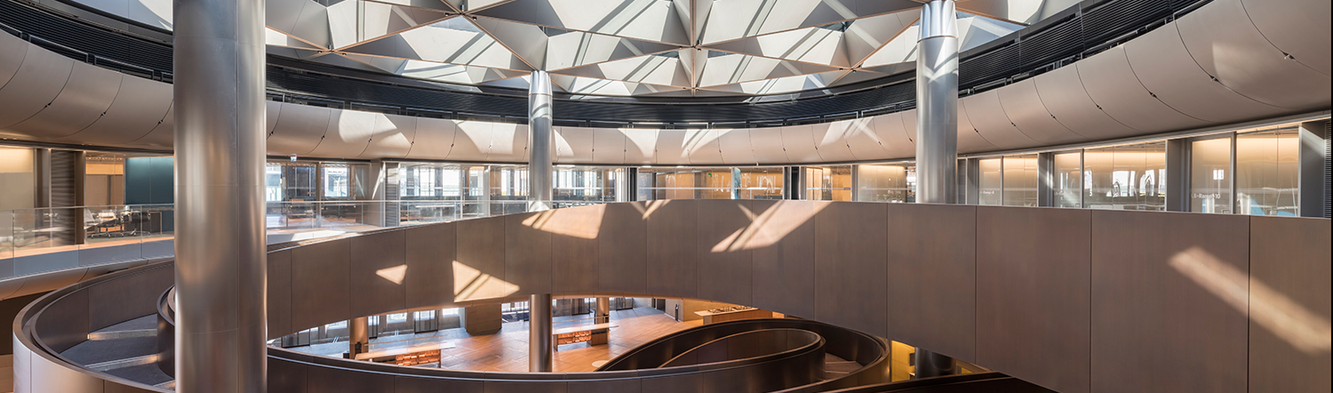
Chi sono? – Il mio lavoro
Technical Trainer & Senior Software Engineer @ Bloomberg (Londra)
Insegno C++ dentro e fuori la società
Ho lavorato su infrastruttura C++ su larga scala (microservices, trading)

Slide 5
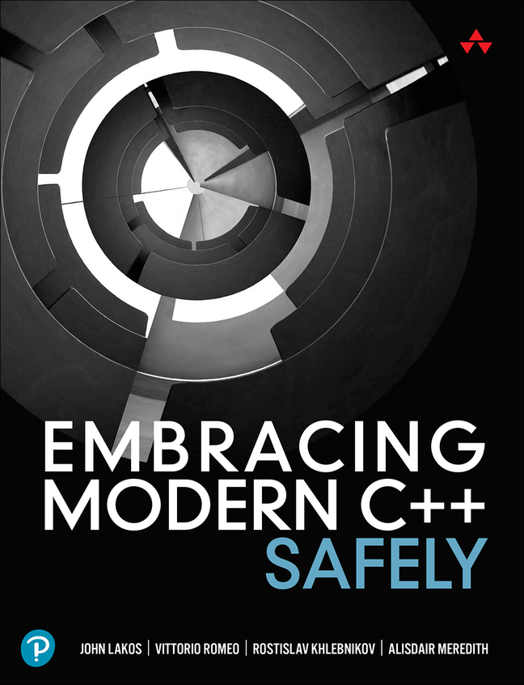
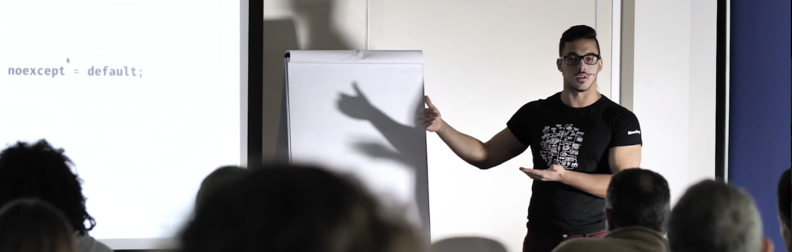
Chi sono? – I miei progetti personali
Canale YouTube e sito web sul C++ & game development
Autore del libro «Embracing Modern C++ Safely»
Relatore a varie conferenze C++ internazionali (e.g. CppCon, C++Now)
Rappresento l’Italia nell ISO C++ Standard Committee
Offro lezioni private e mentoring sul C++ e sulla programmazione
Varie contribuzioni open-source
Sviluppo videogiochi come hobby

Slide 6
Sviluppare videogiochi come hobby
Un pò di backstory...
Ho iniziato a giocare al PC sin da bambino
Volevo creare i miei giochi – ciò mi ha fatto avvicinare alla programmazione
Devo la mia carriera alla mia passione per i videogiochi!
Tanti prototipi mai finiti... ☠
Due progetti completati:
Open Hexagon – successore spirituale di Super Hexagon
Quake VR – mod che converte Quake (1996) in un gioco VR di prima classe

Slide 7
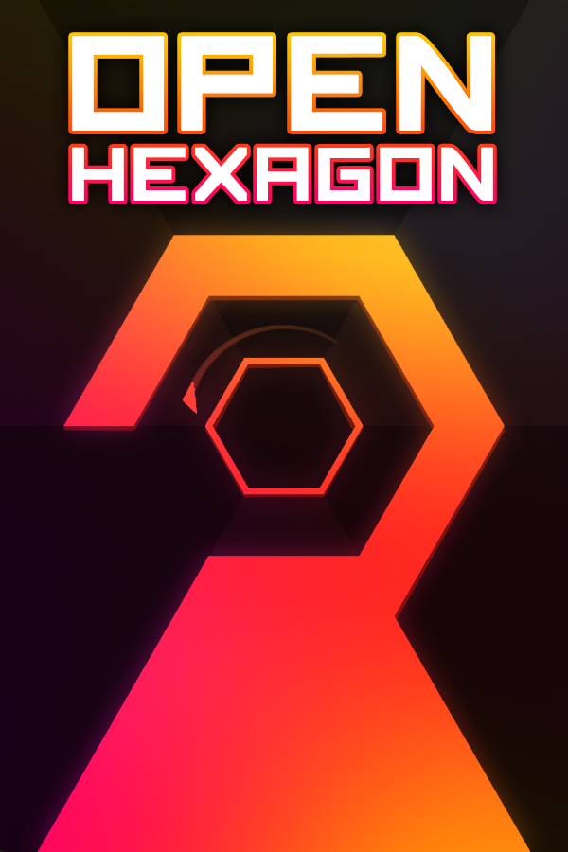
Case study: Open Hexagon
Gioco arcade, basato sugli high-scores, molto difficile
Community piccola ma molto attiva
Nato come clone di Super Hexagon (Terry Cavanagh) nel 2011
Si è evoluto con il tempo fino a trovare un’identità propria
Ufficialmente rilasciato nel 2020 su Steam
Vediamo il trailer!

Slide 8
Case study: Open Hexagon
Tecnologia
Custom engine creato in C++17 + alcune librerie (e.g. SFML, LuaJIT, sodium)
Integrazione con il linguaggio Lua per scripting e creazione di contenuti
Uso dell’API di Steam (e.g. per lo Steam Workshop)
Musica
Collaborazione con indie band: BOSSFIGHT, Dunderpatrullen, Fantomenk
Monetizzazione
Progetto open-source, ma non gratuito
Disponibile su Steam e Itch.io

Slide 9
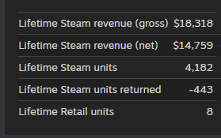
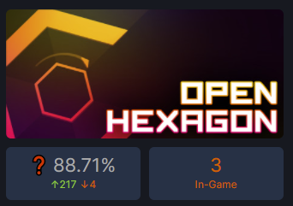
Case study: Open Hexagon
Statistiche su Steam
Review molto positive
~4100 vendite
Marketing molto aggressivo
£1000 spesi su servizi (e.g. KeyMailer, Woovit)
Non ne è valsa la pena
Tanti post su forum/communities/Reddit
Se un post «esplode», c’è un picco di vendite (esempio)
Worth it?
Monetariamente parlando, no...
Come progetto in sè, decisamente sì!

Slide 10
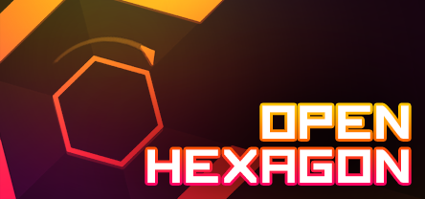
Case study: Open Hexagon
Key Giveaway – 5 Steam keys!
Fatemi una bella domanda, e vi darò una Steam key!
...domande?

Slide 11
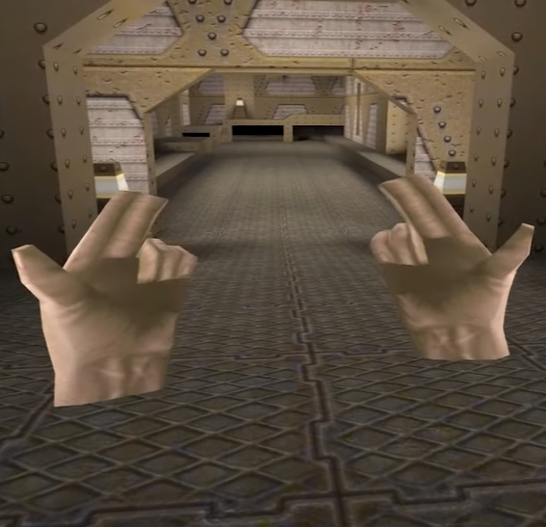
Case study: Quake VR
Mod che converte Quake (1996) in un gioco VR
Non solo rendering, ma specialmente gameplay e immersion
Progetto «for fun» dopo aver acquistato un Valve Index
Community molto piccola, ma review estremamente positive
Mole di lavoro incredibile...
Sviluppare per il VR è molto time-consuming
Lavorare con un’engine del 1996 non è... piacevole
Free & open-source, disponibile su GitHub
Non ho potuto rilasciarlo su Steam per problemi legali
Vediamo il trailer!

Slide 12
Case study: Quake VR
Tecnologia
Basato su un fork di QuakeSpasm (source port di Quake per sistemi moderni)
Conversione del sorgente di Quake da C a C++17
Programmazione della logica di gameplay con QuakeC
Lavoro multidimensionale
Modelling con Blender; mapping con TrenchBroom; integrazione SteamVR; uso di tool Quake-specific; networking dei dati VR; tanto testing...
Problemi headset-specific
Se non hai un Oculus, come fai a risolvere un bug che avviene solo su Oculus?
Monetizzazione
Donazioni «pay what you want»

Slide 13
Case study: Quake VR
Design
Diamo un’occhiata alla lista delle features
Ogni giocatore ha requisiti diversi per il VR → molta customization
Ho sviluppato un sistema di menu più tastiera virtuale per settare tutto
Ho creato una checklist per sviluppatori VR
VR significa «interattività»
Niente armi incollate alle mani, niente restrizioni su come giocare
Ho trovato «Half-Life: Alyx» molto deludente su questo aspetto
Complessità del codice
Molte azioni in VR sono più complicate di quanto sembra
Esempio: lanciare un oggetto

Slide 14
Case study: Quake VR
Lanciare un oggetto (implementazione naive)
Player apre la mano → assegno la velocità del controller all’oggetto
Non funziona bene – la traiettoria non è naturale
Molti giochi commerciali usano questo sistema (⚠)
Cosa manca?
Quando si lancia un oggetto nel mondo reale, il polso influisce molto la traiettoria → bisogna tener conto del momento angolare del controller
I sensori del controller non sono perfetti → bisogna usare un average delle ultime N frame, invece che i valori immediati
Ecco un buon articolo sul problema

Slide 15
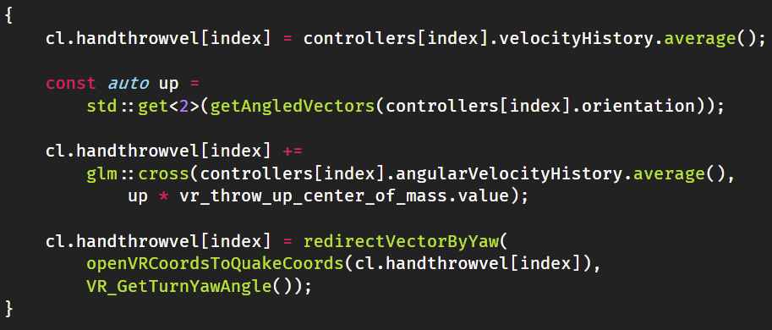
Case study: Quake VR

Slide 16
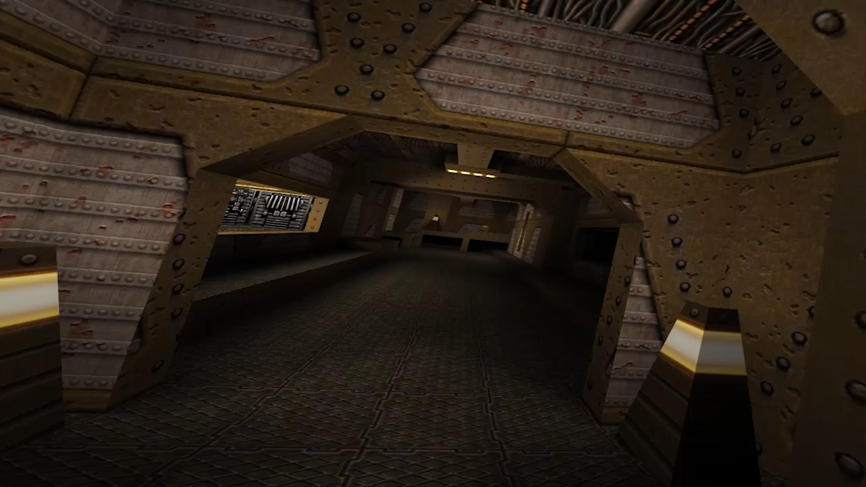
Case study: Quake VR
...domande?

Slide 17
Workshop
Sviluppiamo un gioco da zero!

Slide 18
Workshop
Sviluppiamo un clone di Arkanoid da zero in C++
Perchè?
Game engine come Unity e Unreal ci «viziano»
È bene conoscere cosa ci sta dietro
Per alcuni progetti, un custom engine è una scelta idonea
Maggior controllo, alta possibilità di ottimizzazione
È divertente
Programmazione «pura», vicina alla macchina, pochi «layers of abstraction»
Come?
Un qualsiasi compilatore C++ insieme alla libreria SFML

Slide 19
Il nostro piano:
1. Avere un ambiente di sviluppo funzionante
2. Creare una finestra di rendering
3. Visualizzare una pallina sulla finestra
4. Far muovere la pallina
5. Far rimbalzare la pallina contro i bordi della finestra
6. Gestire la velocità di simulazione del gioco
7. Visualizzare e far muovere il giocatore
8. Gestire collisioni tra giocatore e pallina
9. Creare una griglia di mattoncini
10. Gestire collisioni tra mattoncini e pallina
11. Polishing e feature aggiuntive
Ogni step ha un file con la soluzione sul repository GitHub
Vi darò degli hint su come procedere ad ogni step
Se rimanete bloccati, date un’occhiata alla soluzione
Presupposti: - Masticate un pò il C++
- Conoscenza base dell’inglese
Workflow: - Il repository ha una cartella per step
- Aprite le cartelle in ordine
- Leggete il README
- Completate gli obiettivi
- Se avete bisogno di aiuto, chiedete!
- Se siete bloccati, guardate la soluzione

Slide 20
Let’s go!

